Slide 1
112年新進人員業務簡介
綜計組計畫科-賴文祺
112年 2月10日
Notes:
標題: 44點標楷體加粗
副標題: 32點標楷體加粗

Slide 2
規劃及計畫管理科簡報大綱
綜計組組織架構
計畫科主要業務簡介
績效管理工具簡介
計畫管理系統(含學術論理)介紹

Slide 3
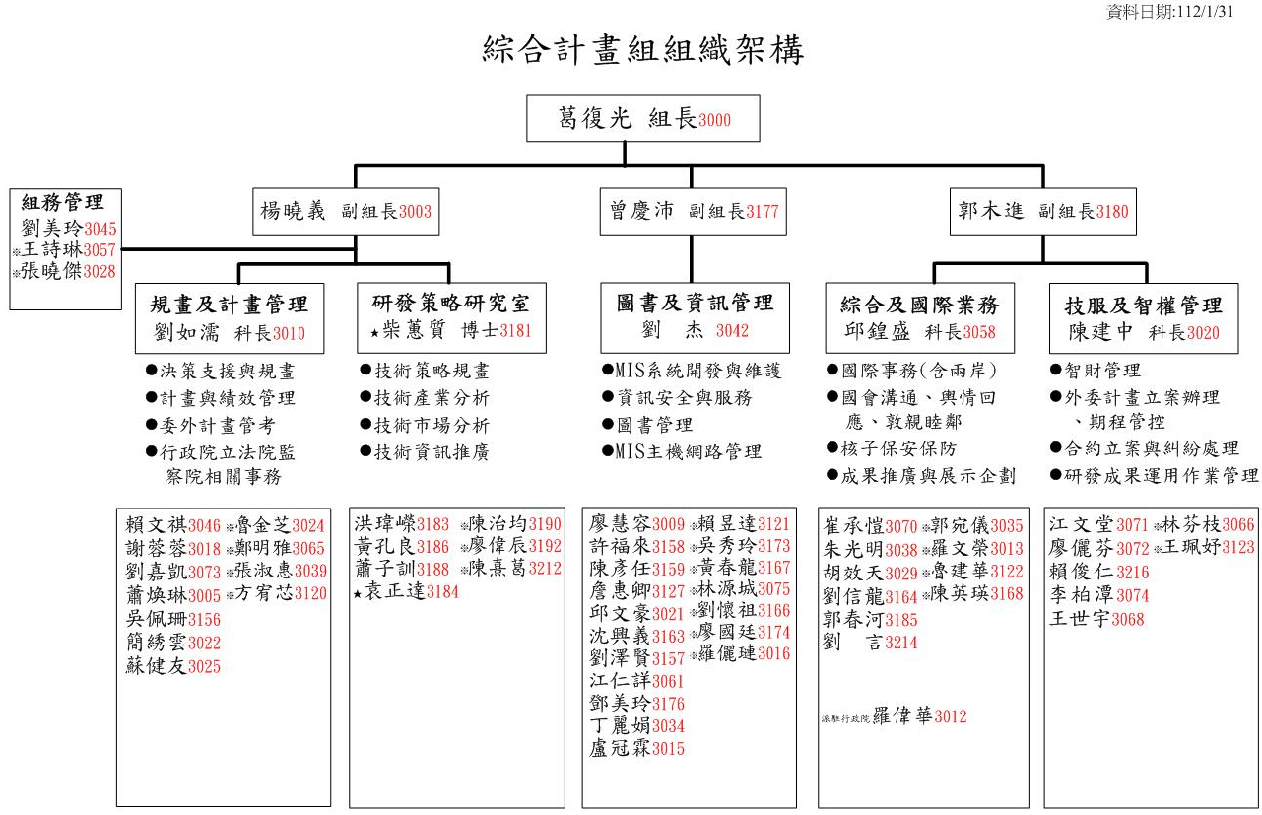
綜計組組織架構

Slide 4

計畫科主要業務簡介
政策之參與及規劃
科技計畫之先期規劃及預算編審
施政計畫之管考：
  作業計畫/進度管制/計畫評核
施政計
畫管理
政府部門之委託或補助
非政府部門之委託
委託外界計畫
原子能學術合作之補助研究
委託計
畫管理

Slide 5
計畫科主要業務簡介
績效及目標之規劃
全所績效管制：
  會議報告/量化統計/質化追蹤
年度績效考評
施政績
效管理
行政院含各部會之施政溝通
監察院含審計部之諮詢溝通
立法委員之諮詢回應
涉利益關係人之重要議題管理
施政溝
通管理

Slide 6
績效管理工具簡介-
KPI關鍵績效指標
技術產出之時程
研發期
商業化成熟期
期刊論文
研究報告
簽約金
技轉收入
技服收入
示範期
衰退期
專利申請與取得
本所年度各單位量化之關鍵績效指標
簽約金 國外期刊
外委計畫收入 研究報告
研發成果收入 專利申請與應用

Slide 7
績效管理工具簡介-
OKR目標與關鍵成果
什麼是OKR?
目標與關鍵結果(Objectives and Key Results)
O=你想要什麼?KRs= 如何實現? 如何衡量是否完成?
權衡取捨，找出最重要的事去做
在有限資源下，聚焦發展有潛力的項目，以能技轉技服為目標，利於未來爭取更多合作機會
1
3
追蹤當責
(主管會議及計畫技術會報 檢討OKR執行情形)
專注投入優先要務
(召開組部與所部OKR規劃會議)
OKR
4大超能力
2
4
契合與連結，造就團隊合作
激發潛能，成就突破

Slide 8

計畫管理系統介紹
主要功能
升遷
計畫研究成果產出
關鍵技術傳承
知識管理
論著管理系統
主要功能
計畫人力資源管理
單位人力資源運用
人力成本分析
人力工時系統

Slide 9
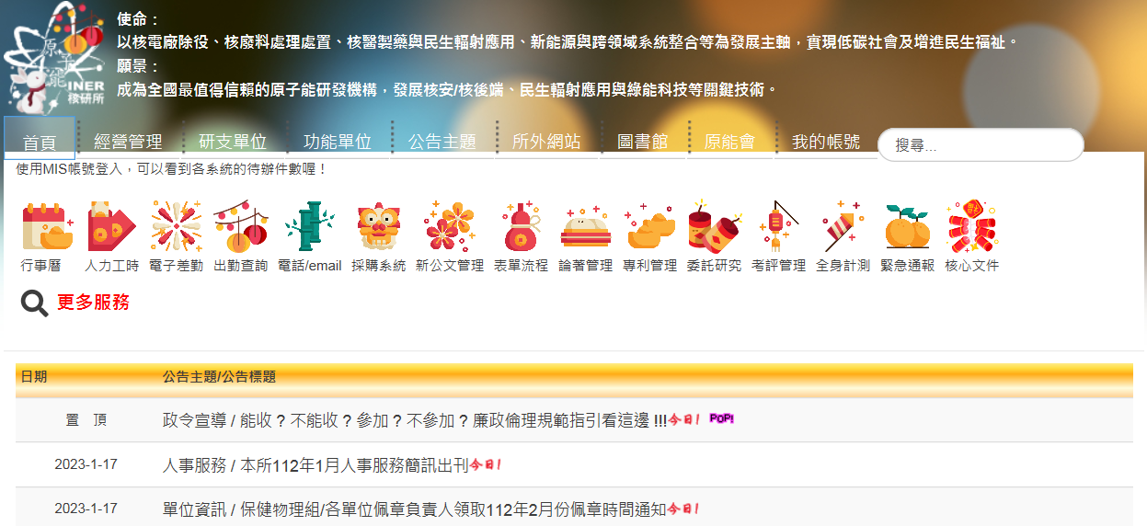
計畫管理系統介紹-
論著系統入口
論著申請
所部核准
INER編號
對外發表

Slide 10
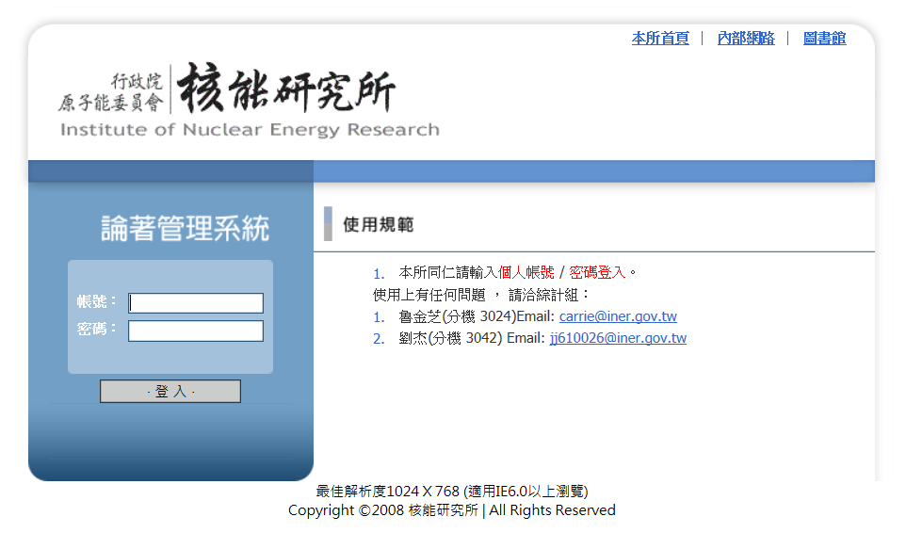
計畫管理系統介紹-
論著系統入口
論著申請
所部核准
INER編號
對外發表

Slide 11
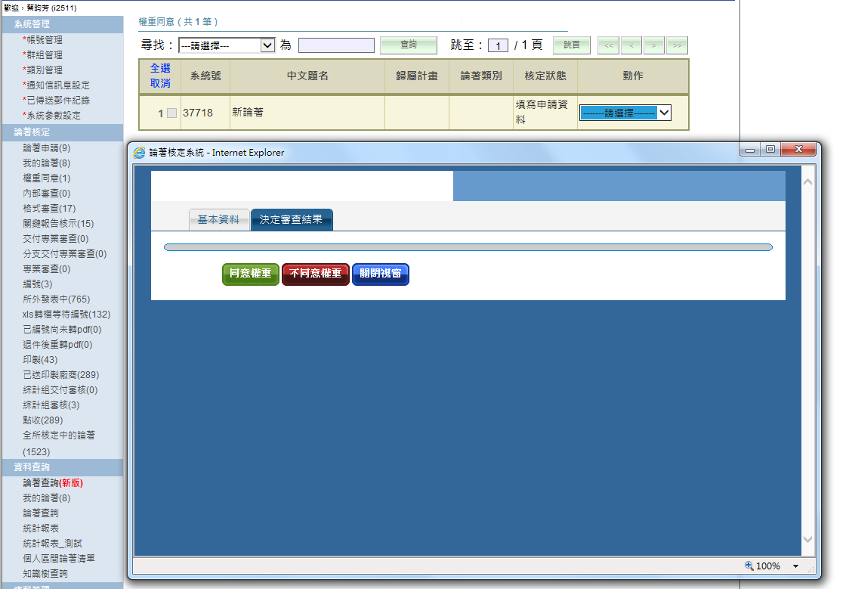
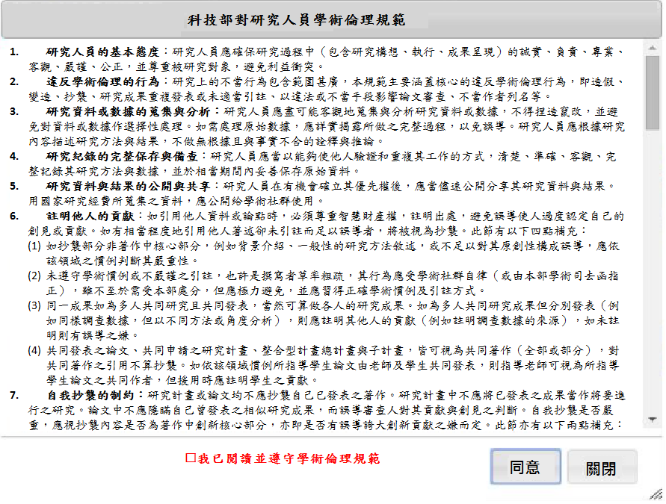
學術倫理
本所論著主作者/共同作者(本所同仁)皆需閱讀及同意遵守學術倫理規範
共同作者
同意權重
按下同意後才可繼續操作申請

Slide 12
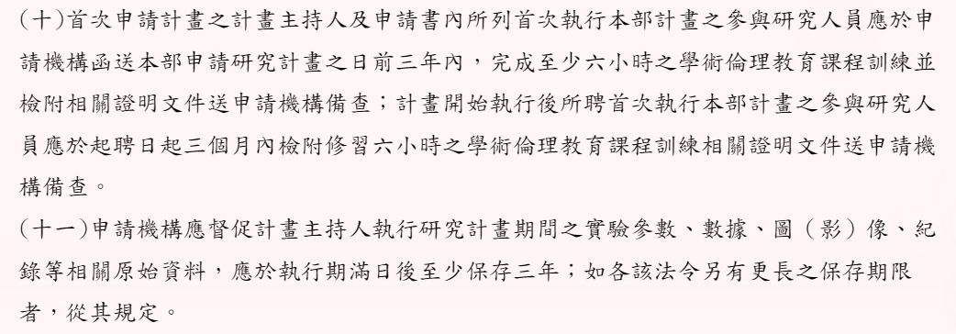
學術倫理
首次申請科技部計畫之計畫主持人及首次執行科技部計畫之參與研究人員，需至「臺灣學術倫理教育資源中心」研習相關學術倫理課程
https://ethics.moe.edu.tw/newuser/
科技部補助專題研究計畫作業要點-第二十六條

Slide 13
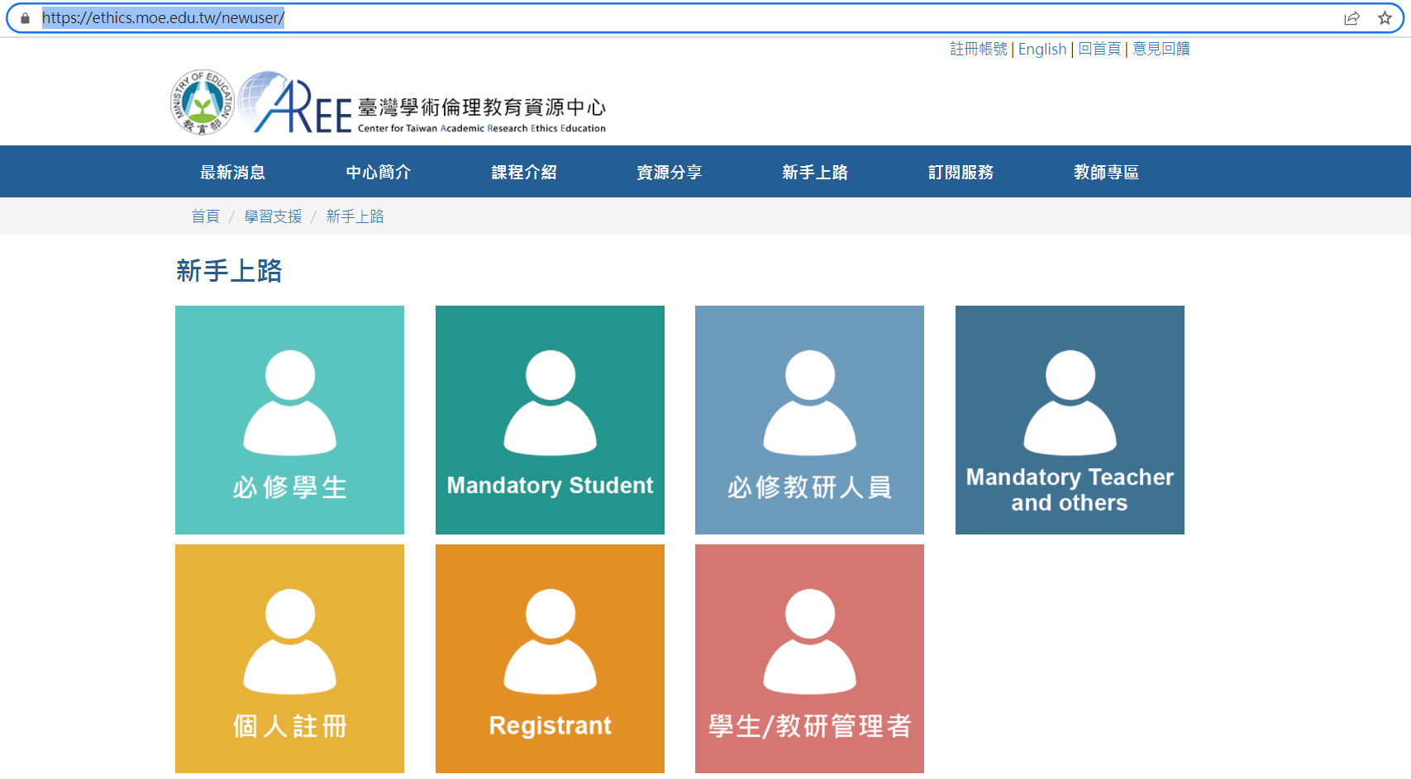
學術倫理

Slide 14
計畫管理系統介紹-
工時系統入口
新增參與計畫
規劃人力
長官審核
填寫工時

Slide 15
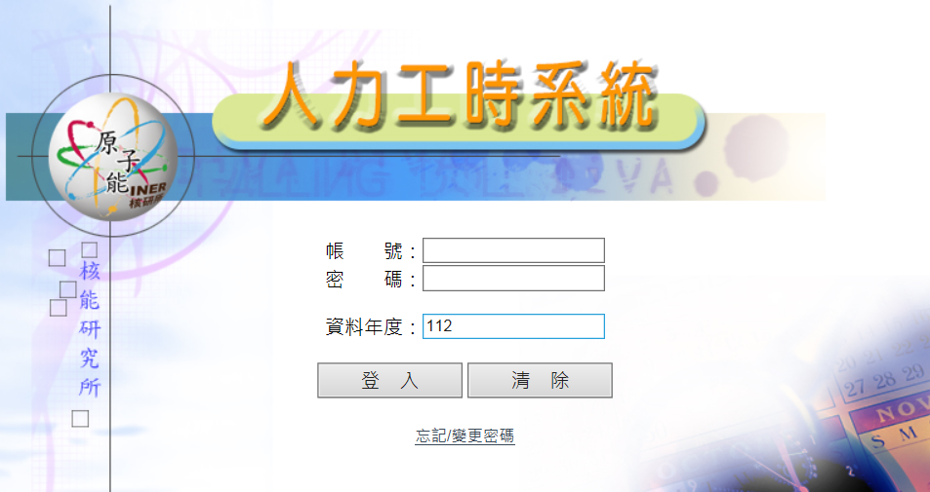
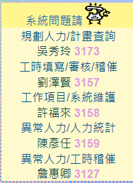
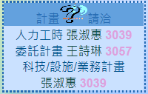
計畫管理系統介紹-
工時系統使用
新增參與計畫
規劃人力
長官審核
填寫工時

Slide 16
112年新進人員業務簡介
綜計組技服科-王世宇
112年 2月10日

Slide 17
簡報大綱
一. 本所經費來源
二. 技服科主要業務
三. 業務分工與窗口
四. 所外委託案件：
1. 技術服務業務
2. 技術移轉業務
五. 專利相關業務
六. 帳務管理
七. 勞務承攬
Notes:
標題: 44點標楷體加粗
標題一: 32點標楷體加粗
標題二: 28點標楷體加粗
標題三: 24點標楷體加粗
間距: 1.5倍行距

Slide 18
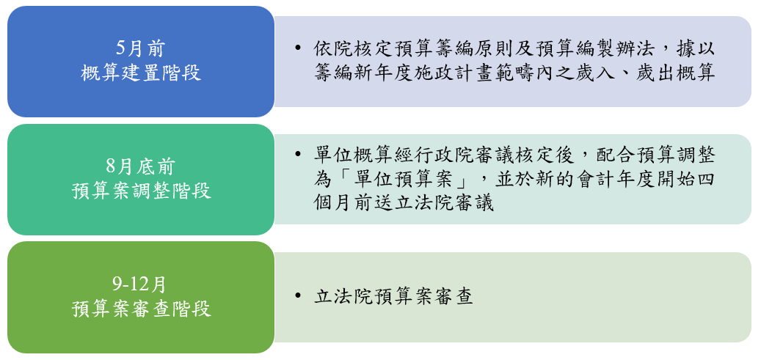
一、 本所經費來源
計 畫 科
技 服 科
中央預算
外委收入
主計總處
政府
機關
行政院
原能會
國科會
經濟部
…
非政府
機關
立法院
私人企業、國營事業
學術單位、法人機構

Slide 19

二、技服科主要業務
勞務承攬
帳務管理
專利管理
所外委託
案件
Notes:
先從本次會議中的受眾的角度設想, 開門見出提出他最想知道、最關切的事情; 再分項細說

Slide 20
三、業務分工與窗口
工 作 項目 | 承辦人(負責單位) | 電話
綜理科務 | 陳建中科長 | 3020
技術移轉 技術服務 合作意願書/保密協議書 | 1.賴俊仁:機械系統、核工組、燃材組、 化工組 2.江文堂:同位素組、保物組、其他單位 3.王世宇:工程組、 物理組、化學組、 核儀組 | 3216 3071 3068
管理專利各類業務 專利管理系統 辦理智慧財產講座 | 李柏潭 林芬枝 廖儷芬 | 3074 3066 3072
帳務管理 | 廖儷芬 | 3072
勞務承攬 | 李柏潭 王珮妤 | 3074 3123

Slide 21
四、所外委託案件
技術服務
技術移轉
技術
服務
先期
參與
技術
授權
專利
授權
合作開發
技術
讓與
專利
讓與
合作研究
自製產品銷售

Slide 22
四、(1)技術服務業務-
流程簡圖
成本分析估算
(成本計價表)
估價單簽准
廠商報價單
合約
(1) 案件金額<50萬元，得不訂定合約
(以廠商用印之報價單視同合約)
(2) 案件金額≥50萬，需簽訂合約
(以使用本所制式合約格式為原則)

Slide 23
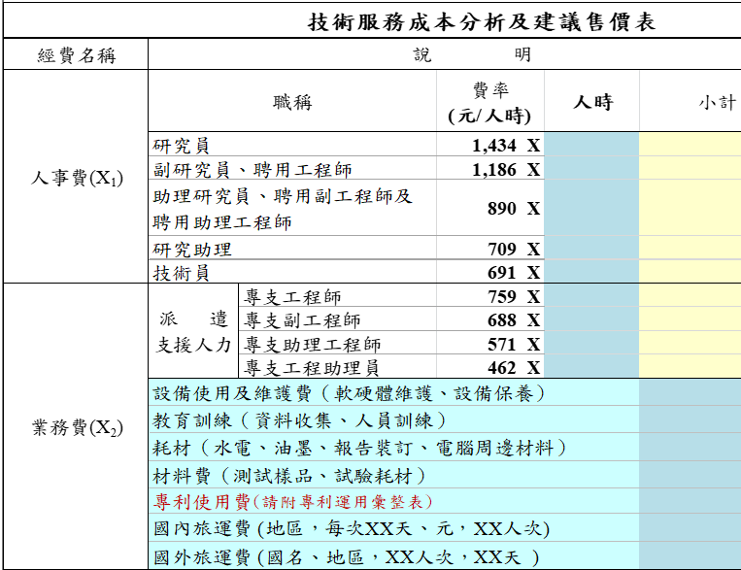
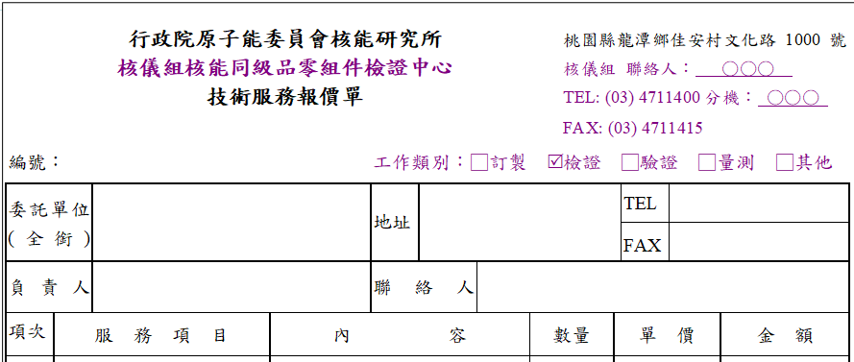
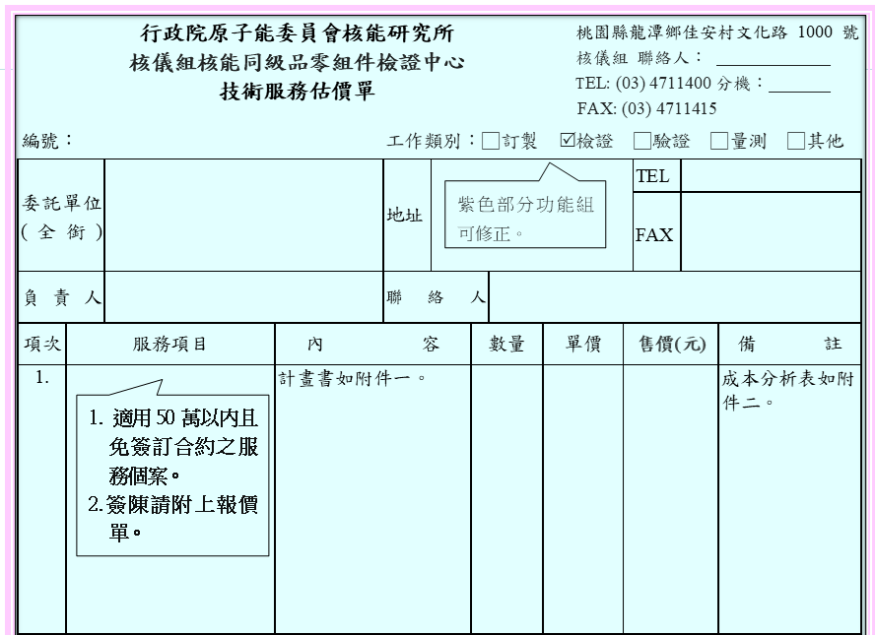
四、(1)技術服務業務-
無簽呈(以估價單代替簽呈)

Slide 24
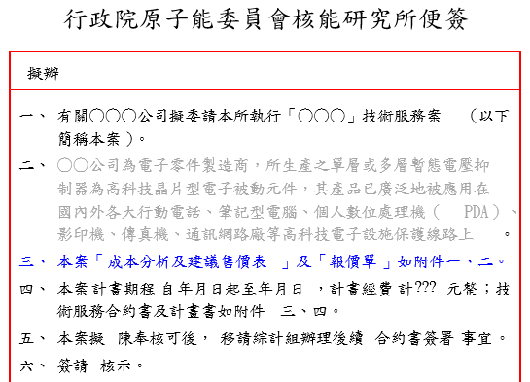
四、(1)技術服務業務-
有簽呈

Slide 25
四、(2)技術移轉業務-
流程簡圖
可交易技術公告
(研發成果運用彙整
及技術摘要表)
廠商投件
廠商資格(書面)審查
成本分析估算
(成本計價表)
成本計價(會議)審查
簽訂合約

Slide 26
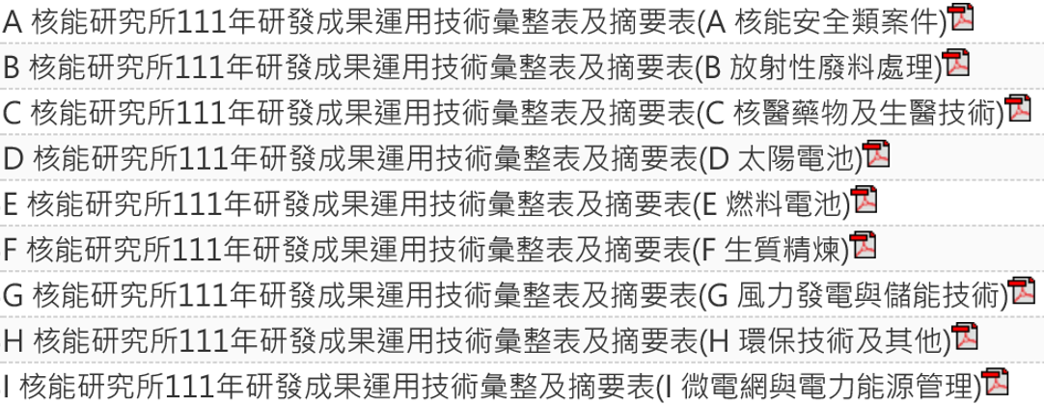
四、(2)技術移轉業務-
研發成果運用彙整表及技術摘要表
研發成果運用彙整及技術摘要表檔案路徑: 所外網站 / 技術移轉及技服 / 技術移轉

Slide 27
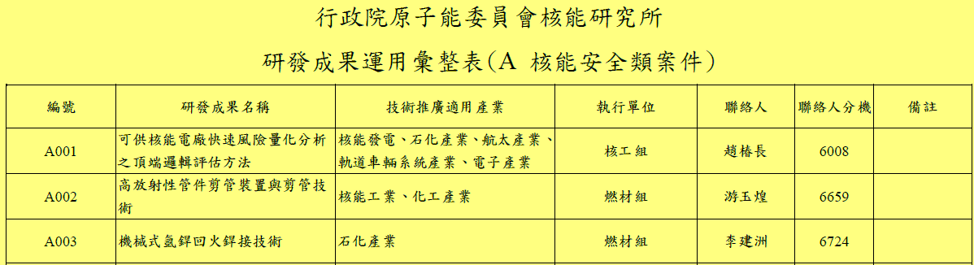
四、(2)技術移轉業務-
研發成果運用彙整表及摘要表

Slide 28
四、(2)技術移轉業務-
成本計價表

Slide 29
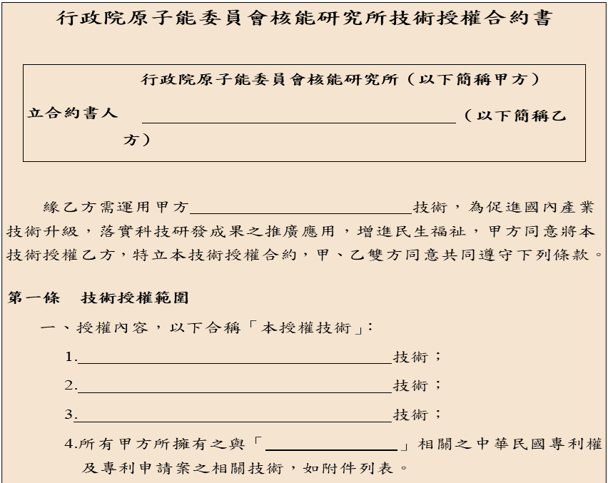
四、(2)技術移轉業務-
合約範本

Slide 30
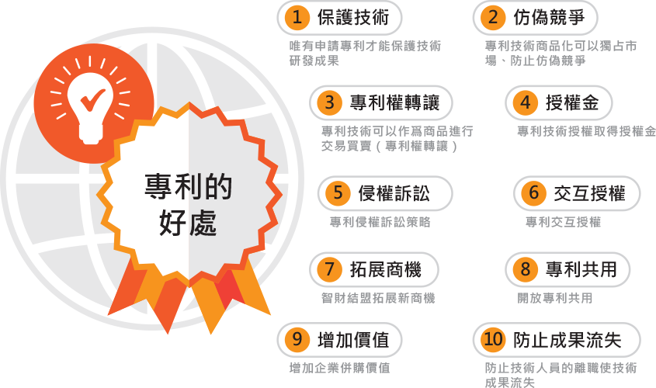
五、專利相關業務
-專利的好處
圖片來源出處: https://www.ogerip.com/patent-benefits.php

Slide 31
五、專利相關業務
-專利流程簡圖
中華民國年費
智慧財產局
申請
核駁
與
答辯
領證
外國專利年費

Slide 32
五、專利相關業務
-專利申請流程簡圖
事務所到智財局送件
提案申請(專利系統)
核可後，
系統Email
事務所撰稿
與事務所討論稿件並定稿
辦理結報
(採購系統)
辦理購案發債
(專利&採購系統)

Slide 33
五、專利相關業務
-專利核駁答辯流程簡圖
事務所把答辯稿送件
核駁答辯評估表
(專利系統)
核可後，
系統Email
事務所撰稿
與事務所討論稿件並定稿
辦理結報
(採購系統)
辦理購案發債
(專利&採購系統)

Slide 34
五、專利相關業務
-專利領證流程簡圖
事務所
代理領證
領證
確認單
(專利系統)
核可後，
系統Email
事務所領證
辦理結報
(採購系統)
辦理購案發債
(專利&採購系統)

Slide 35
五、專利相關業務
-專利年費維護流程簡圖-中華民國
年費維護評估表
(專利系統)
核可後，
系統Email請
申請人發債
購案發債
及預借款
(專利&採購系統)
主計室
匯款
辦理結報
及
預付款轉正
(採購系統)

Slide 36
五、專利相關業務
-專利年費維護流程簡圖-國外
事務所
代繳年費
年費維護評估表
(專利系統)
核可後，
系統Email
事務所繳年費
辦理結報
(採購系統)
辦理購案發債
(專利&採購系統)

Slide 37
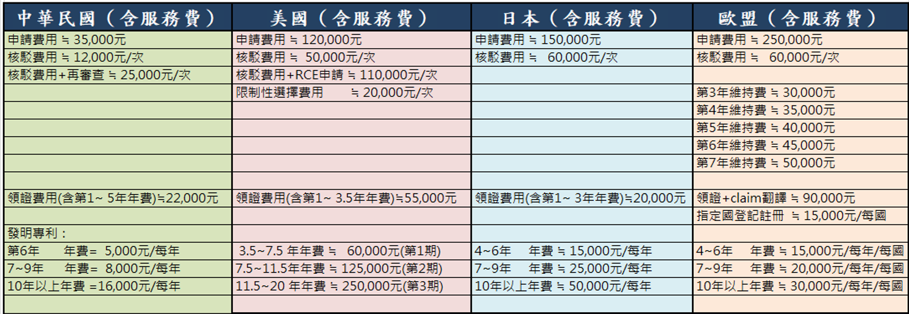
五、專利相關業務
-專利預估費用表

Slide 38
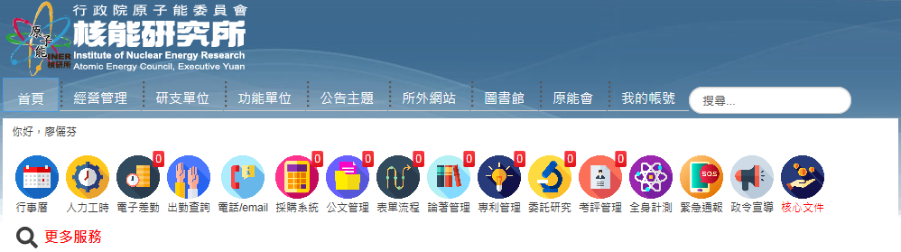
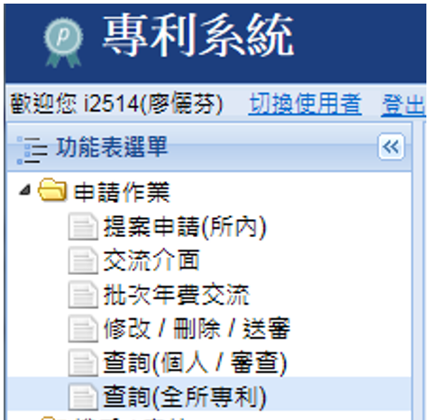
五、專利相關業務
-專利管理系統入口
專利相關業務需要透過所內專利系統進行申請與查詢
入口位置由所內首頁畫面上方點選進入

Slide 39
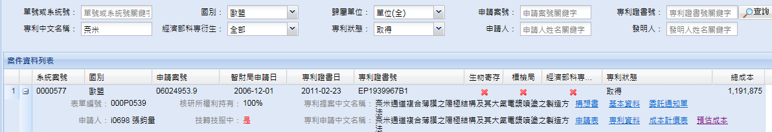
五、專利相關業務
-查詢(全所專利)
可查詢該專利歷程費用及相關資訊

Slide 40

五、專利相關業務
-智慧財產講座
每 1年約有 2~4 場次的智慧財產講座
邀請事務所專業人員與同仁分享智慧財產相關知識
講座前 1 週會公告於所內首頁，鼓勵同仁踴躍參加

Slide 41
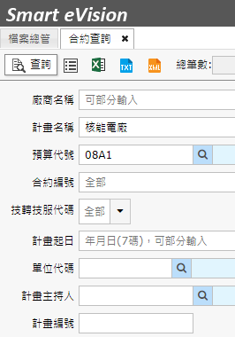

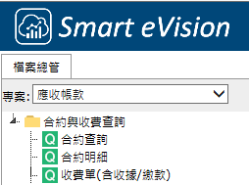
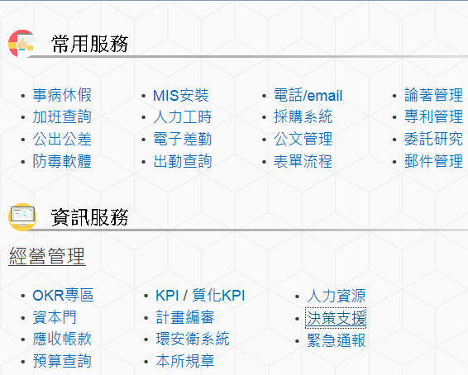
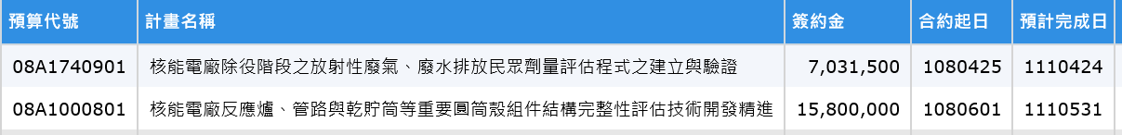
六、帳務管理
-合約查詢
5
3
1
4
2

Slide 42
七、勞務承攬
全所共計1039人
勞務承攬原則
廠商派駐專責人員至本所進行指揮監督
本所僅針對履約成果與品質進行要求(不可對人指揮監督)
編制人員 820人(79%)
勞務承攬人員
219人(21%)
各單位驗收後 送綜計組辦理結報

Slide 43
112年新進人員業務簡介
綜計組圖資科-盧冠霖
112年 2月10日

Slide 44

簡 報 大 綱
一、圖書館環境
  館舍方位、樓層分佈
  服務時間、閱覽規則
二、圖書館服務
  館藏資源、電子資料
  館際合作、本所論著
  圖書推薦、表單申請
Notes:
這是今天講習的內容…分成二個部分,先介紹圖書館的環境;再來是介紹圖書館可提供哪些服務

Slide 45
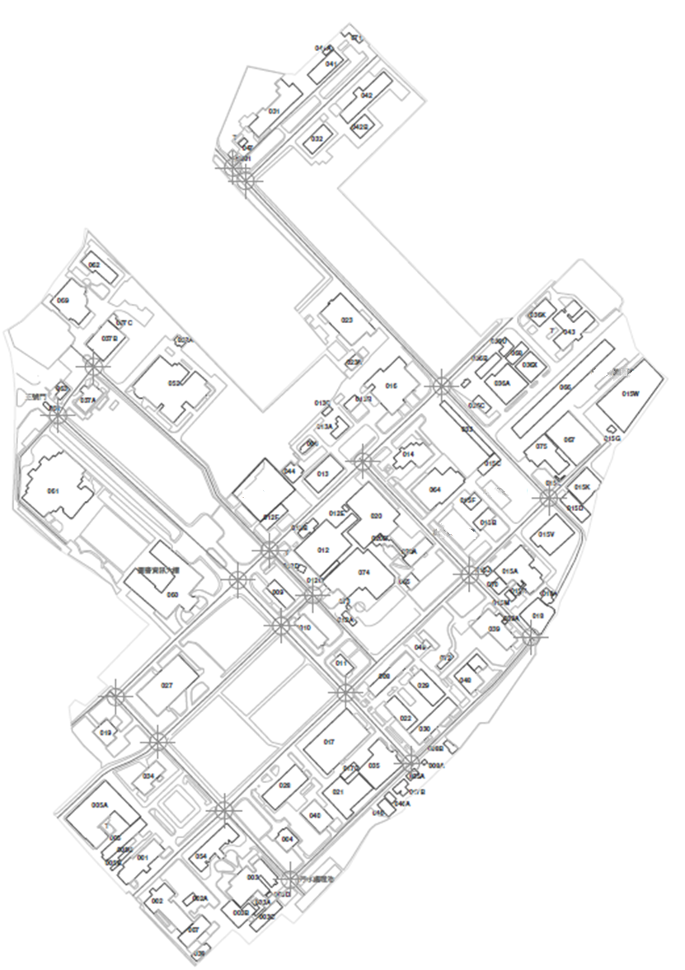
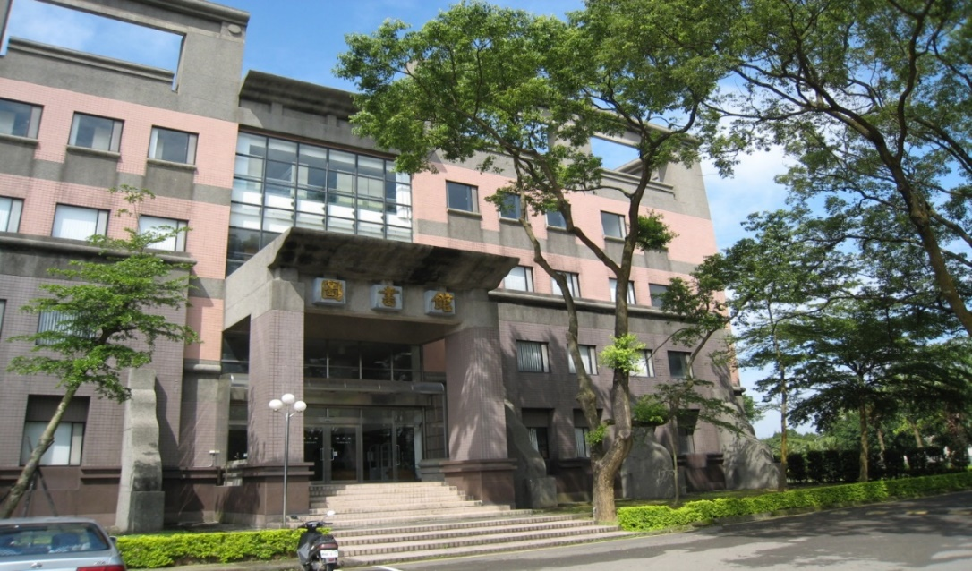
圖書館環境(外觀)
館舍方位
大門
Notes:
首先來看環境介紹
圖書館是一棟4層樓的建築,目前使用的範圍是1到3樓

Slide 46
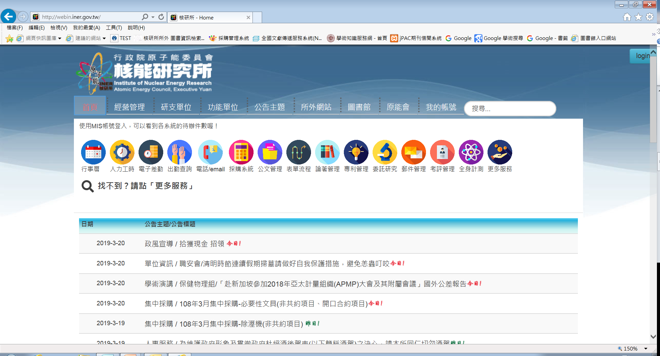
圖書館環境(所內首頁)
Notes:
這是所內首頁, 圖書館的位置在上面藍色箭頭處,
左邉箭頭處是行事曆，點進來看看…

Slide 47
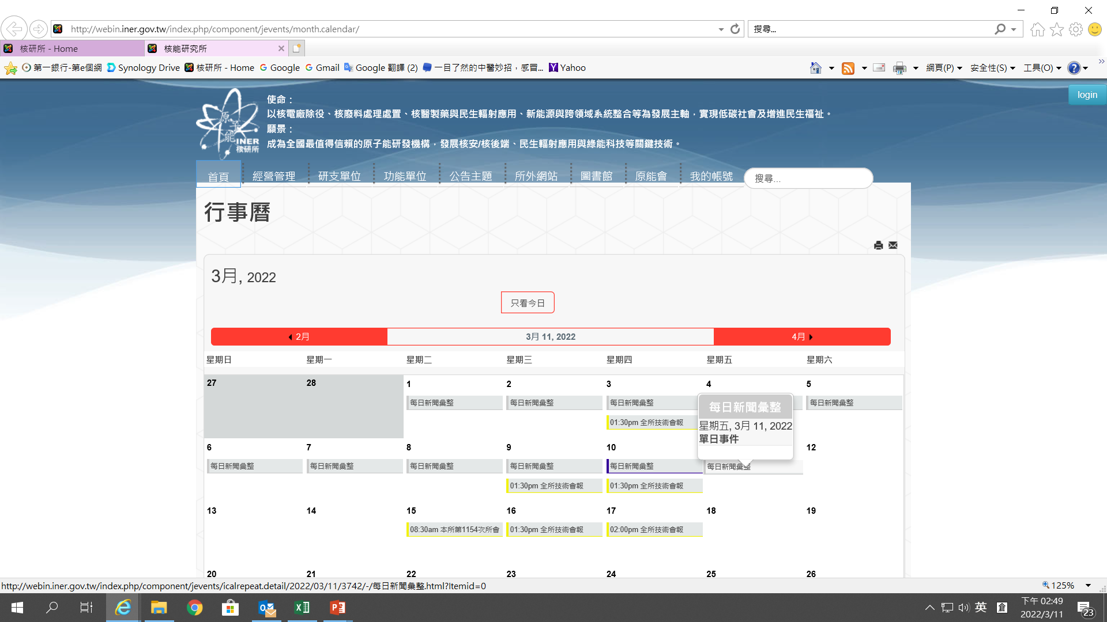
圖書館環境(新聞彙整)
Notes:
就會看到圖書館每天早上，整理出最新與本所研發相關的各大報新聞彙整

Slide 48
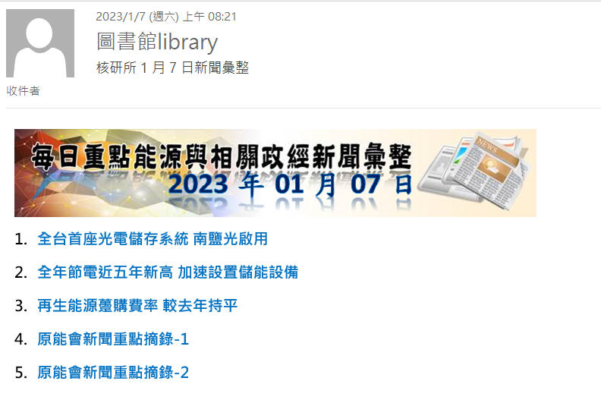
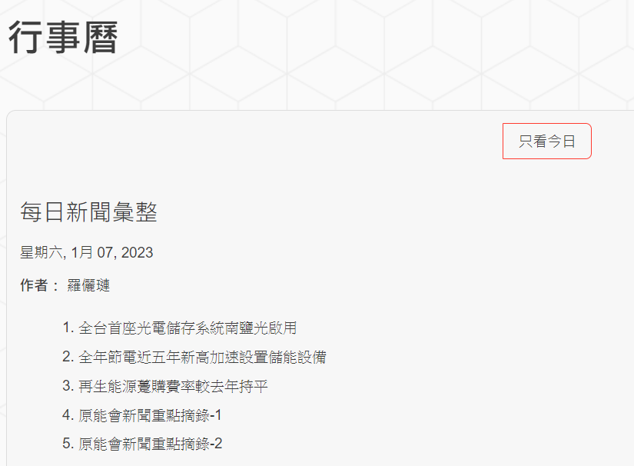

Slide 49
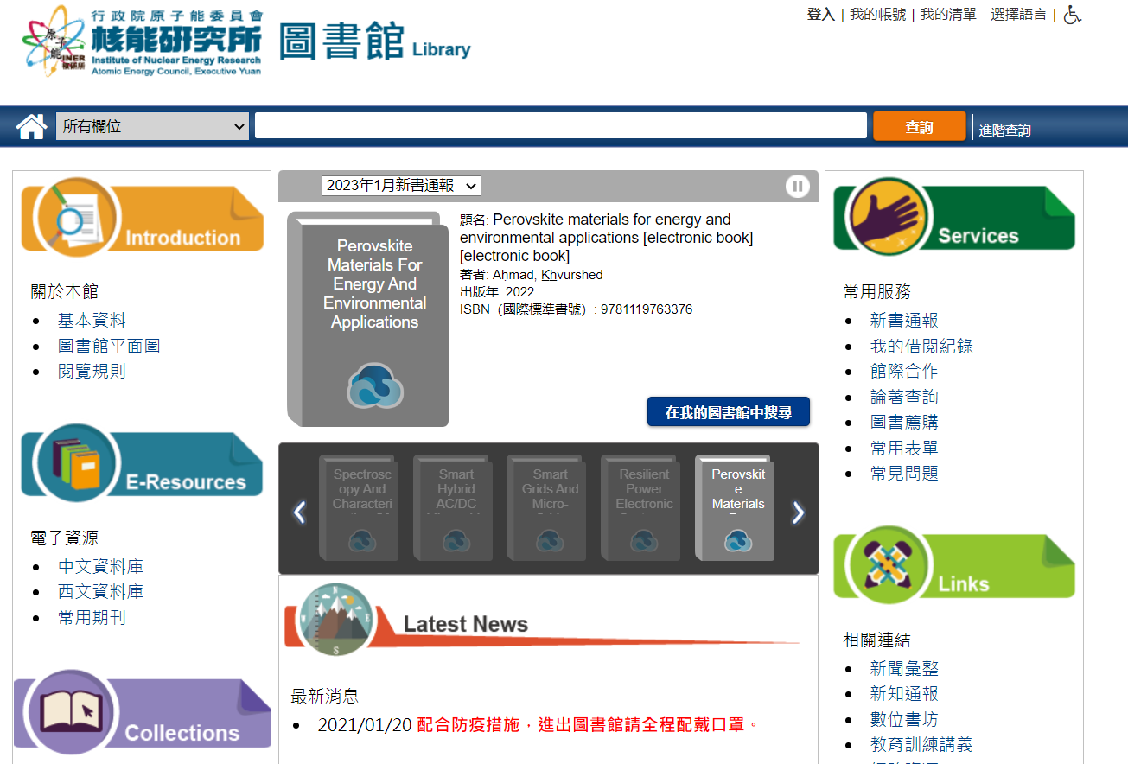
圖書館首頁畫面
Notes:
這是圖書館首頁的畫面

Slide 50
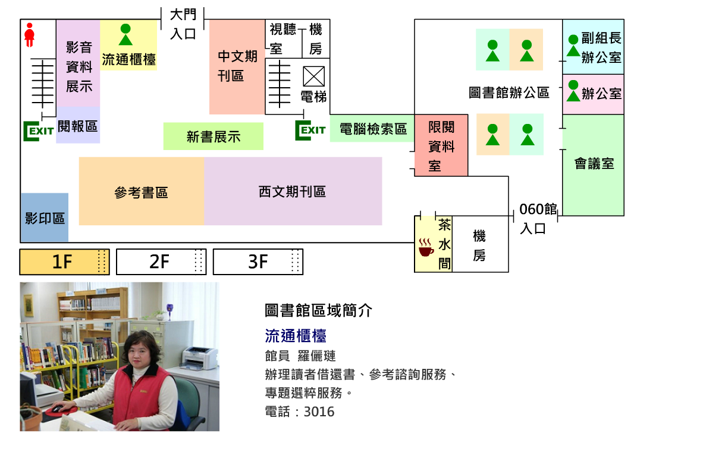
圖書館一樓環境
Notes:
可看到一樓主要是借還書流通櫃台,有閱報區 參考書區及中西文現期期刊、限閱資料室等

Slide 51
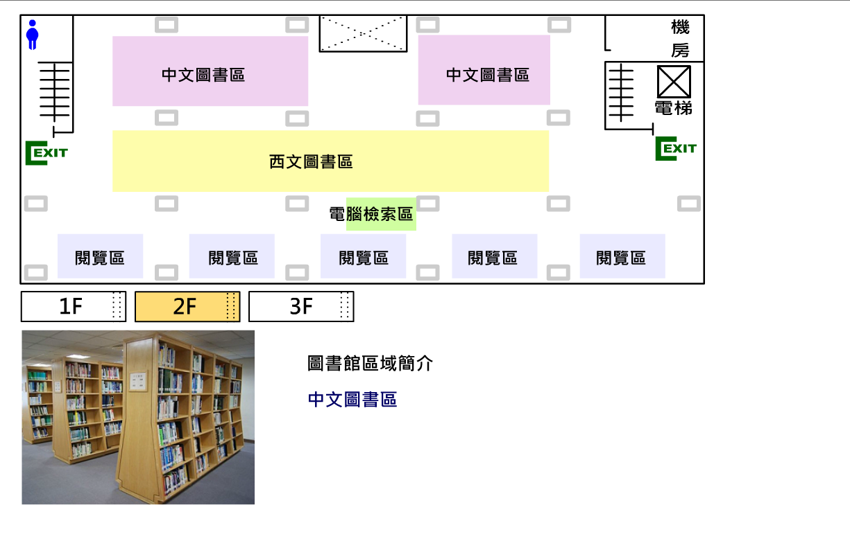
圖書館二樓環境
Notes:
二樓是中西文圖書區

Slide 52
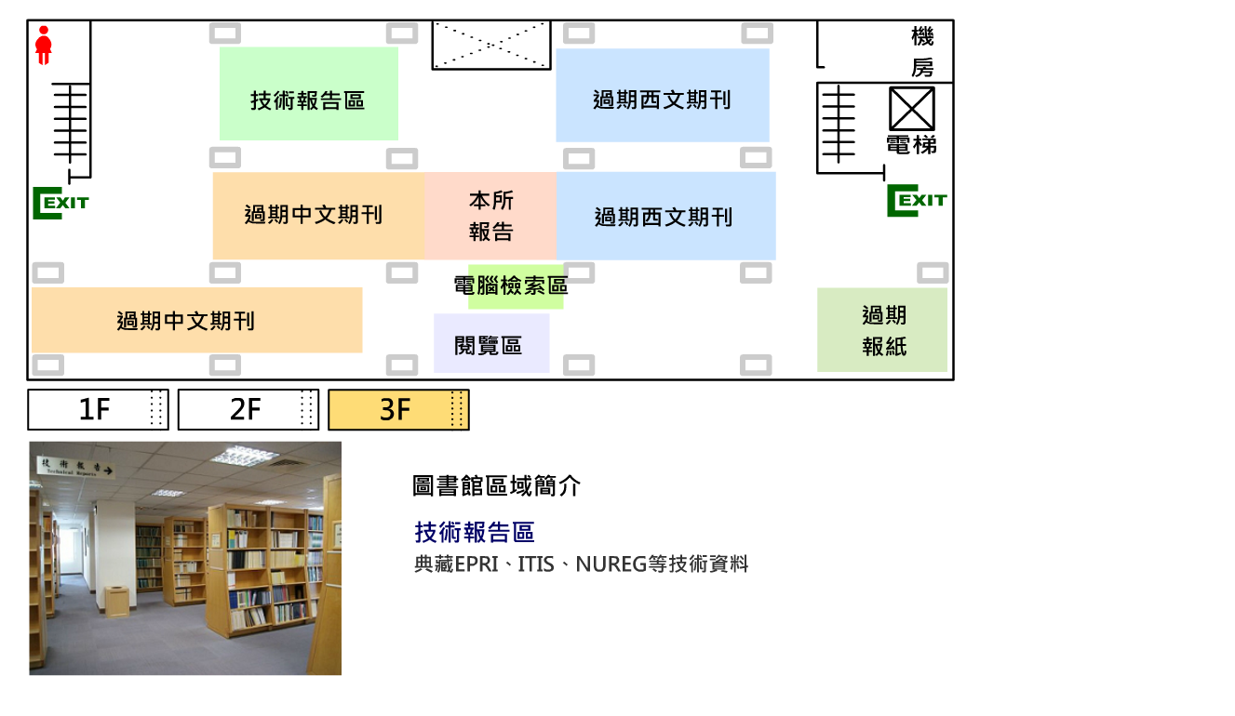
圖書館三樓環境
Notes:
三樓是本所論著報告,技術報告,以及過期期刊的存放位置

Slide 53
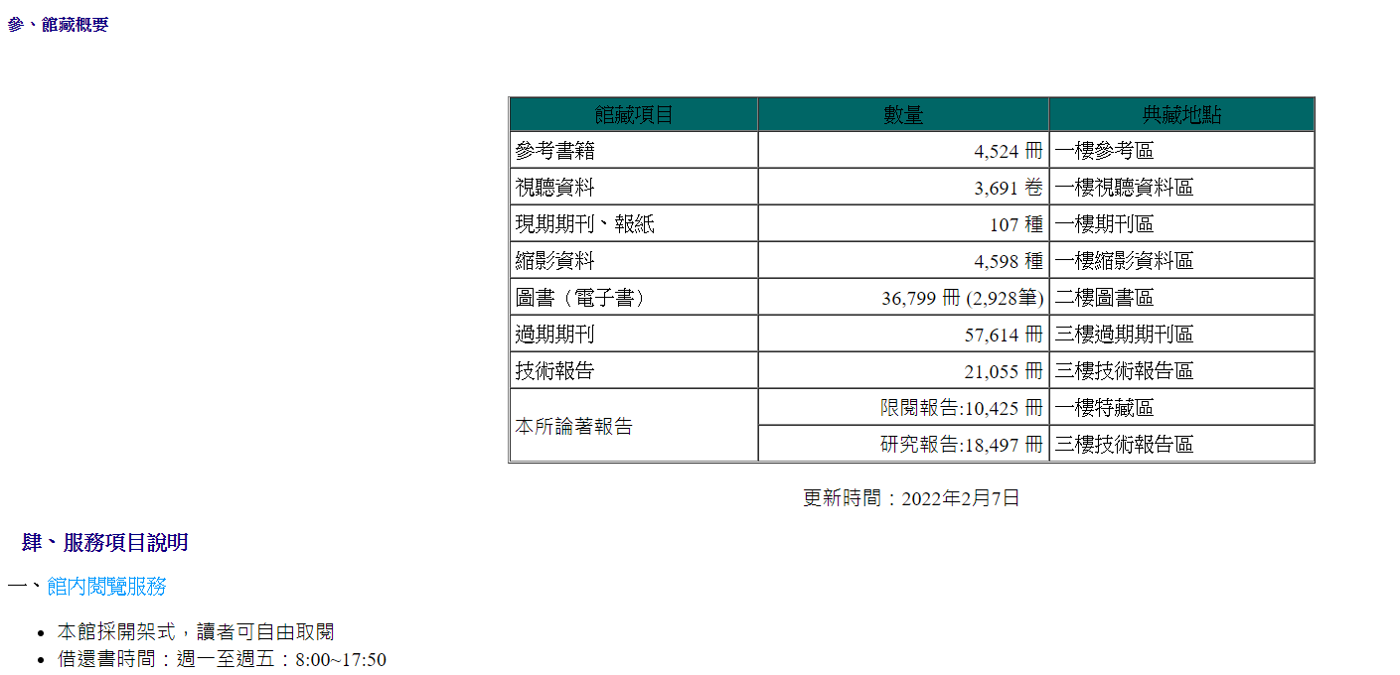
圖書館(服務時間)
服務時間
Notes:
圖書館開放時間是從早上八點至下午五點五十分,中午沒有休息,
您若要借還書或有與圖書館相關的問題,仍有值班人員為同仁服務,

Slide 54
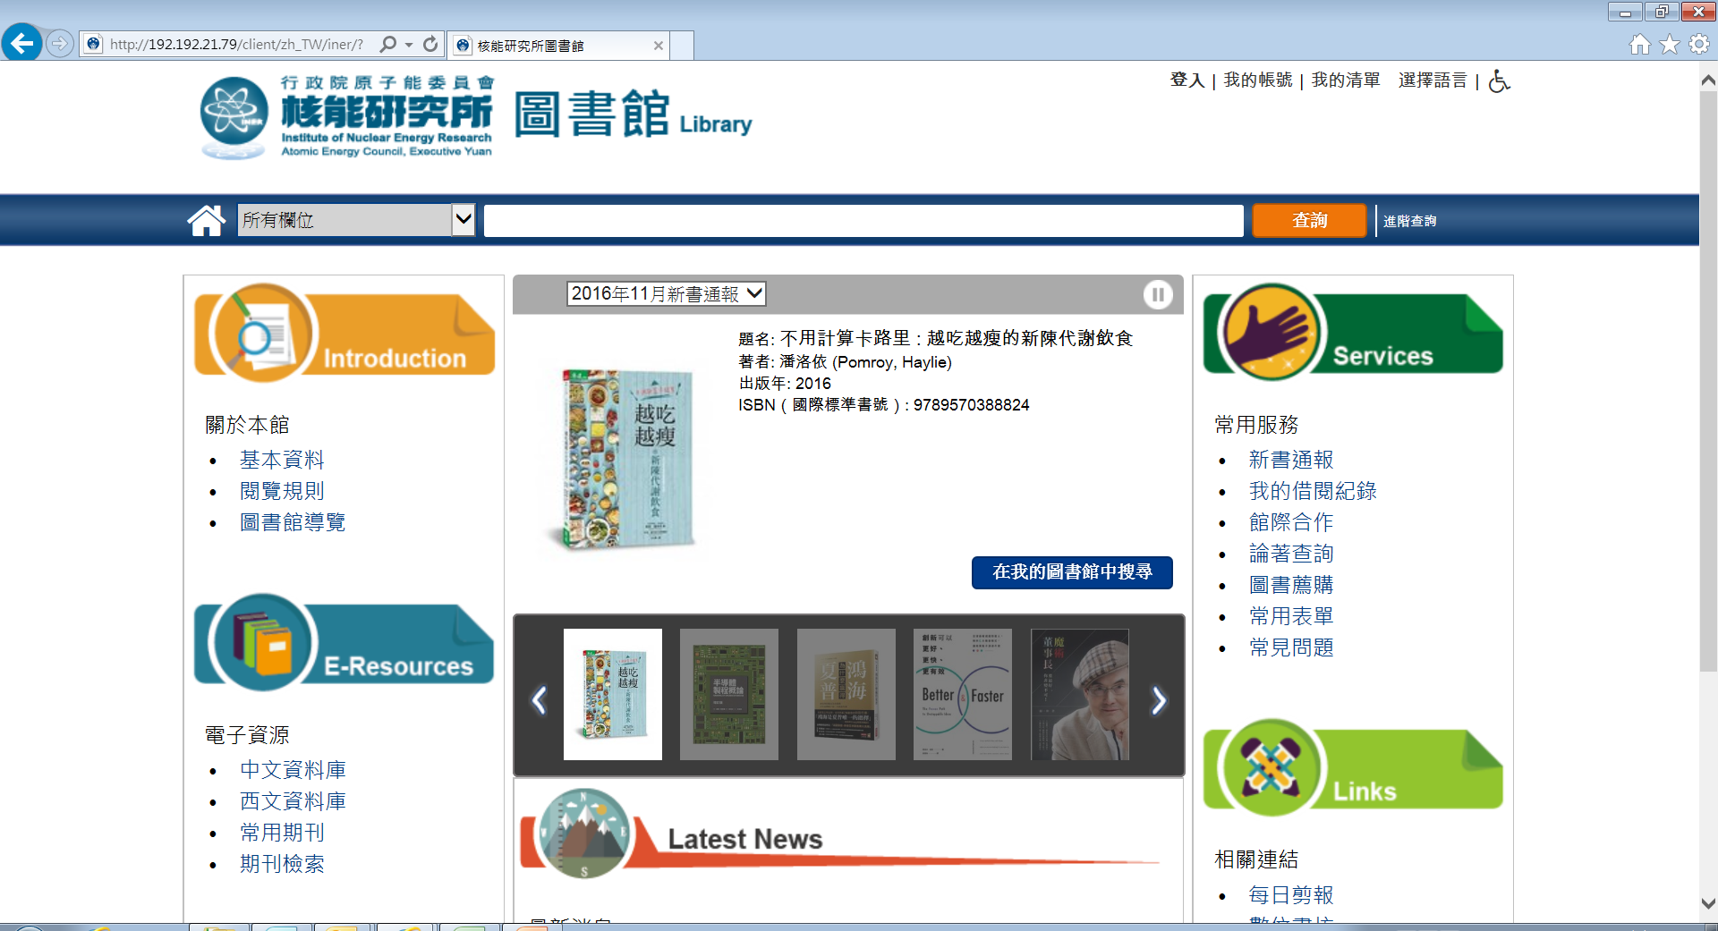
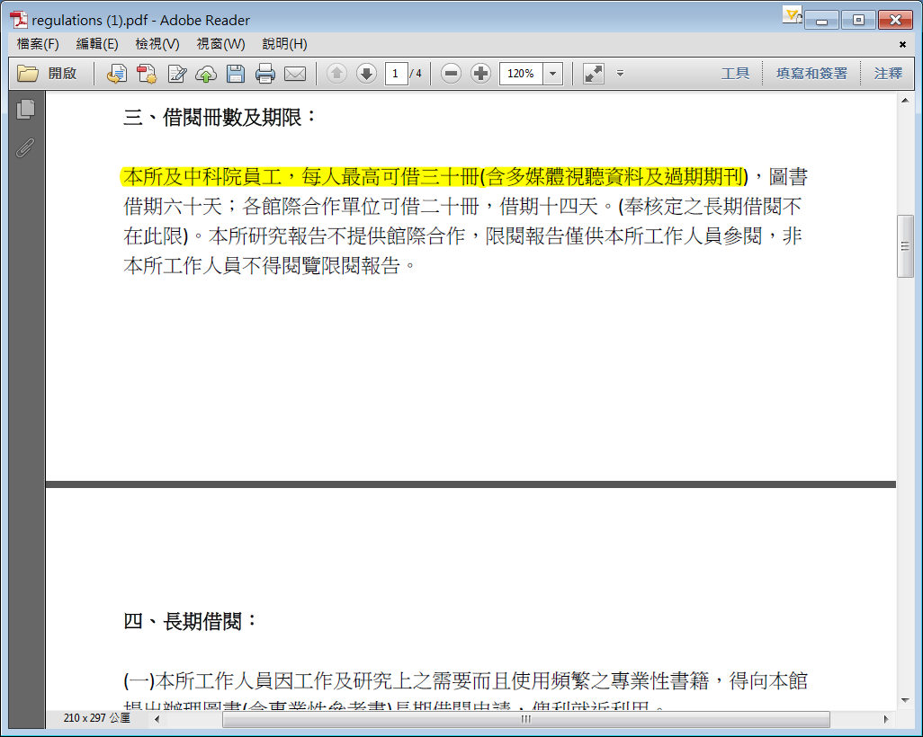
圖書館(借閱冊數)
閱覽規則
Notes:
借閱冊數 每人最高可借30冊，圖書借期是60天，視聽影音資料為5天，過期期刊的借期則是3天,
當期期刊也可外借，但只能於下午四點以後借，隔天早上九點以前一定要歸還，否則會以小時計算罰款.
上述的30冊，除了圖書外也包含期刊，視聽影音資料等，,全部加在一起共30冊.

Slide 55
圖書館服務(館藏查詢)
館藏資源、電子資料
圖書、期刊、視聽資料、電子資源、
論著報告等...整合查詢
Notes:
接下來, 介紹圖書館提供的服務… 館藏查詢, 圖書館將圖書期刊論著報告等整合成單一入口平台,
同仁可以在此查到圖書館的所有館藏資訊以及若圖書館有訂購的電子全文也可以直接連結

Slide 56
圖書館服務(我的借閱)
Notes:
同仁若要查詢個人的借閱記錄,或者進行線上續借等功能,可以選擇從我的借閱記錄或上方我的帳號,
兩者皆可進入

Slide 57
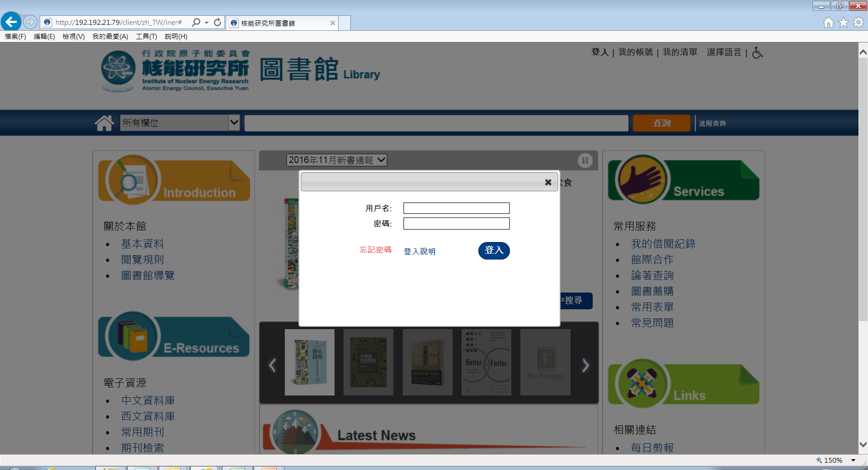
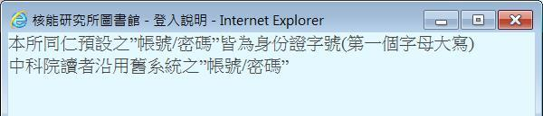
圖書館服務(我的借閱)
Notes:
帳密請輸入同仁自己的身分證字號,第一個字母大寫
有不清楚的地方可點選登入說明觀看

Slide 58
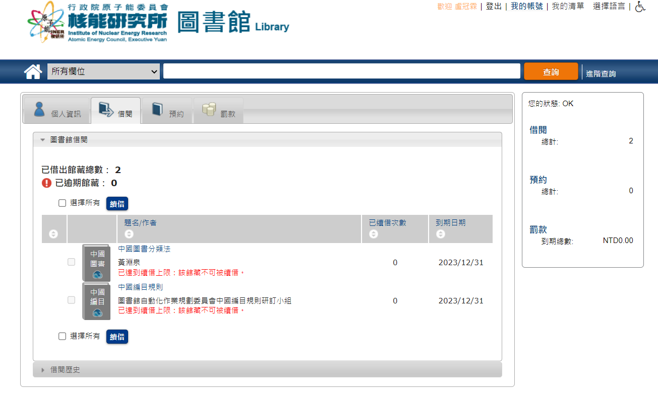
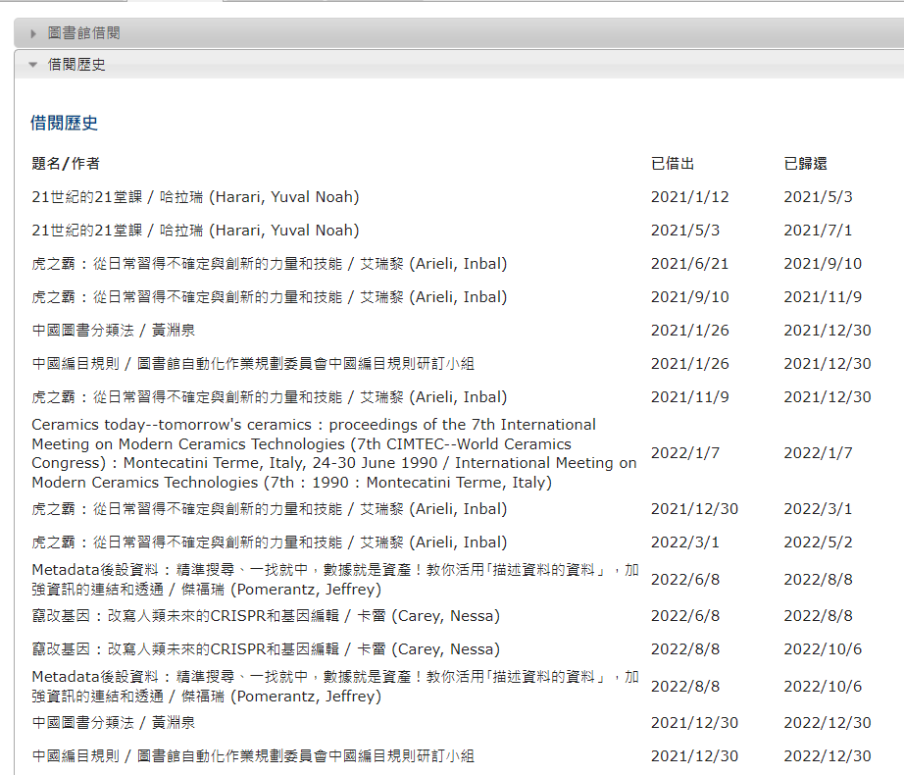
圖書館服務(我的借閱)
Notes:
登入後可查看借閱情形、預約等狀況,還可查閱個人的借閱歷史資料,另外也能辦理線上續借,

Slide 59
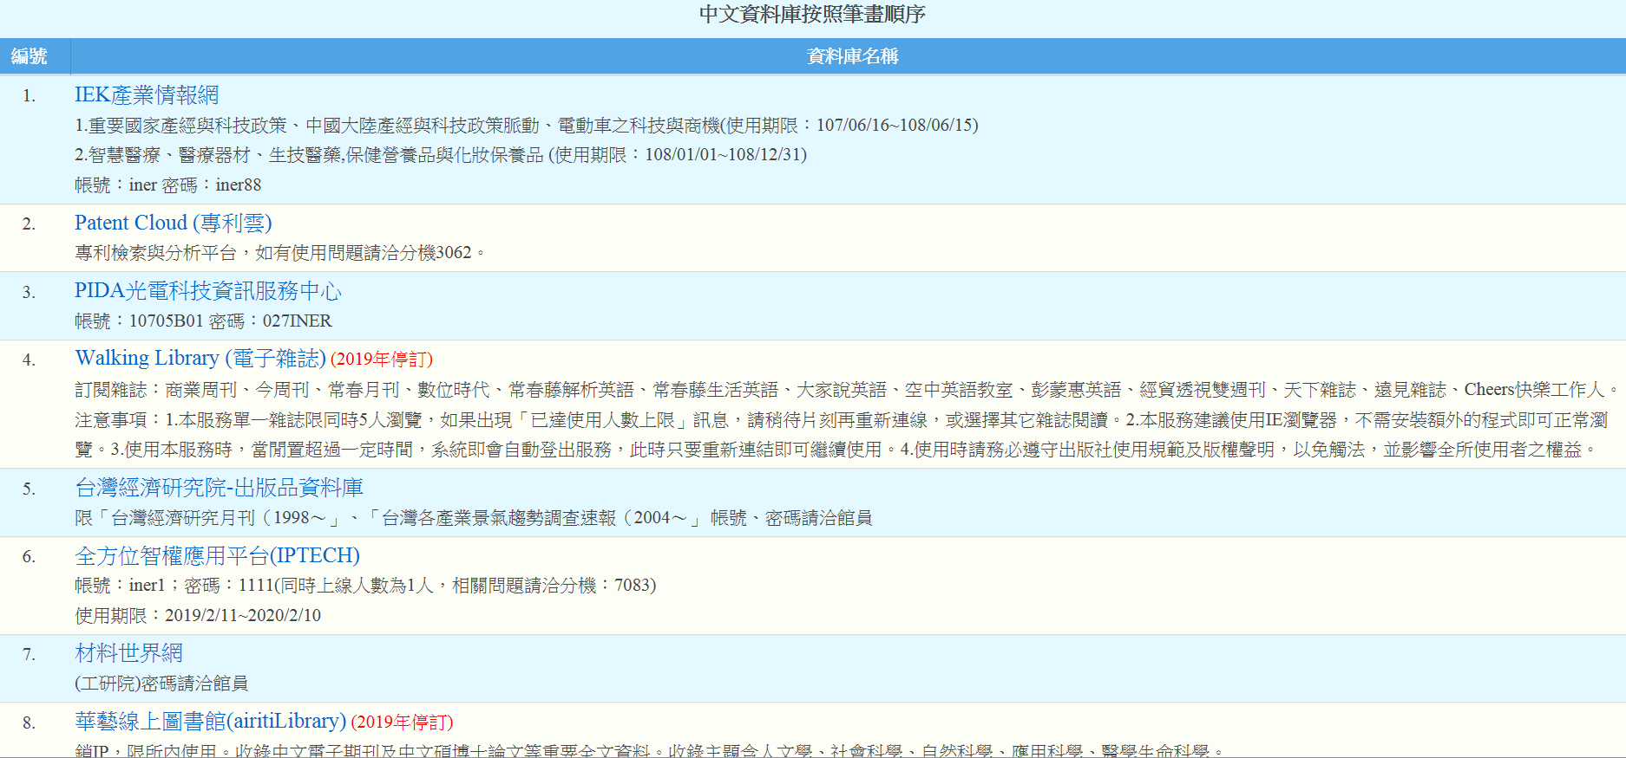
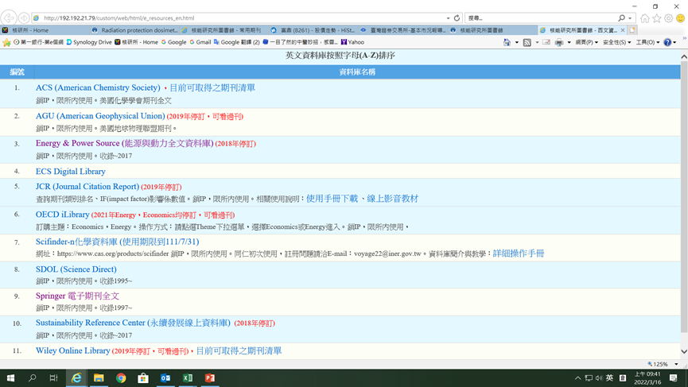
圖書館服務(電子資源)
Notes:
圖書館訂有許多電子資源,除了電子期刊,還有資料庫,同仁都可以試著點入看看...

Slide 60
圖書館服務(館際合作)
館際合作、本所論著
Notes:
若在我們的館藏查找不到您要的期刊或書籍,可透過館際合作的申請,
向其他圖書館取得所要的資料,現在館合申請取件的速度都很快,
同仁可以多加利用,館際合作的選項在圖書館首頁右邊,點進來

Slide 61
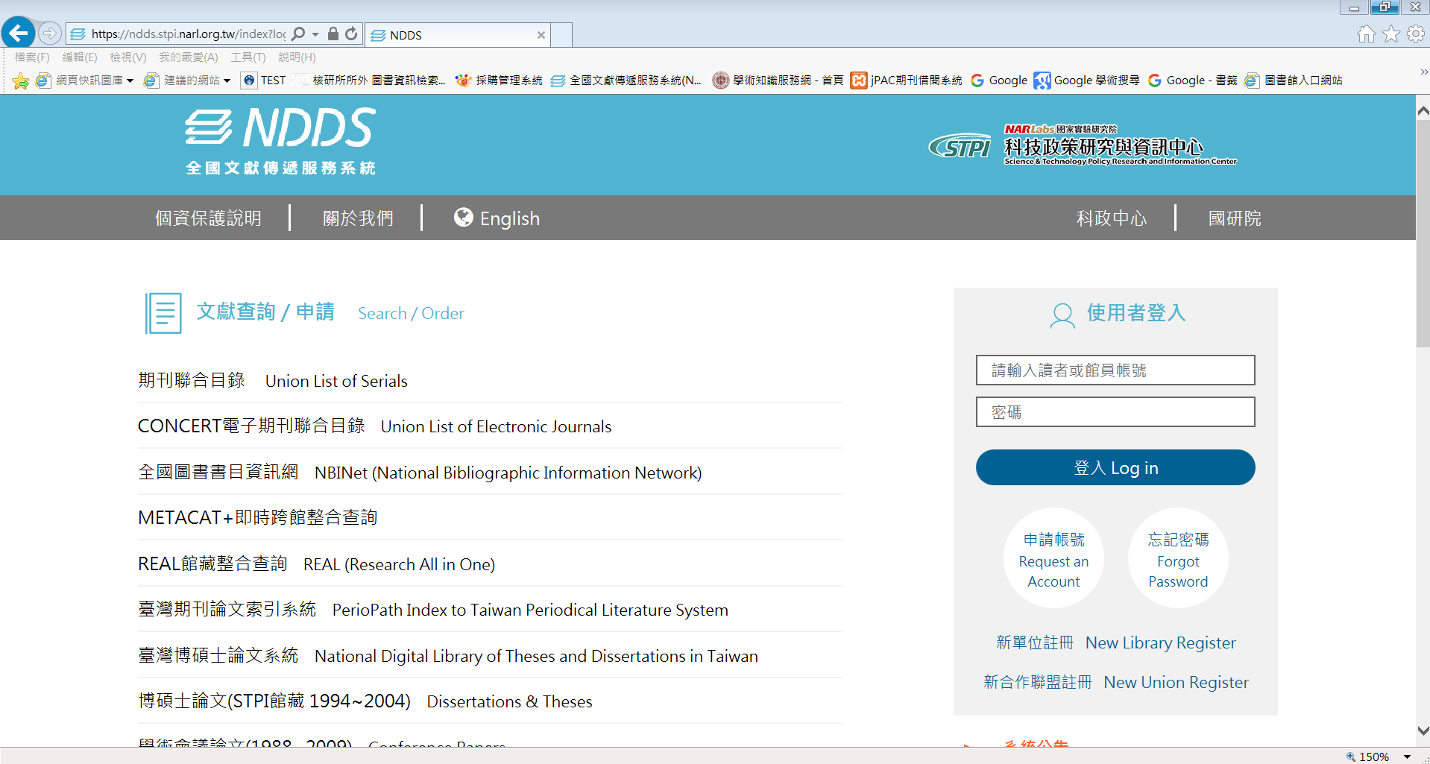
圖書館服務
Notes:
這是館際合作的畫面,申請期刊paper,請進到期刊聯合目錄,借書的話請到全國圖書書目資訊網查詢,
從未申請過館際合作的同仁,可先到它的首頁,右邊使用者登入的地方申請帳號密碼。

Slide 62
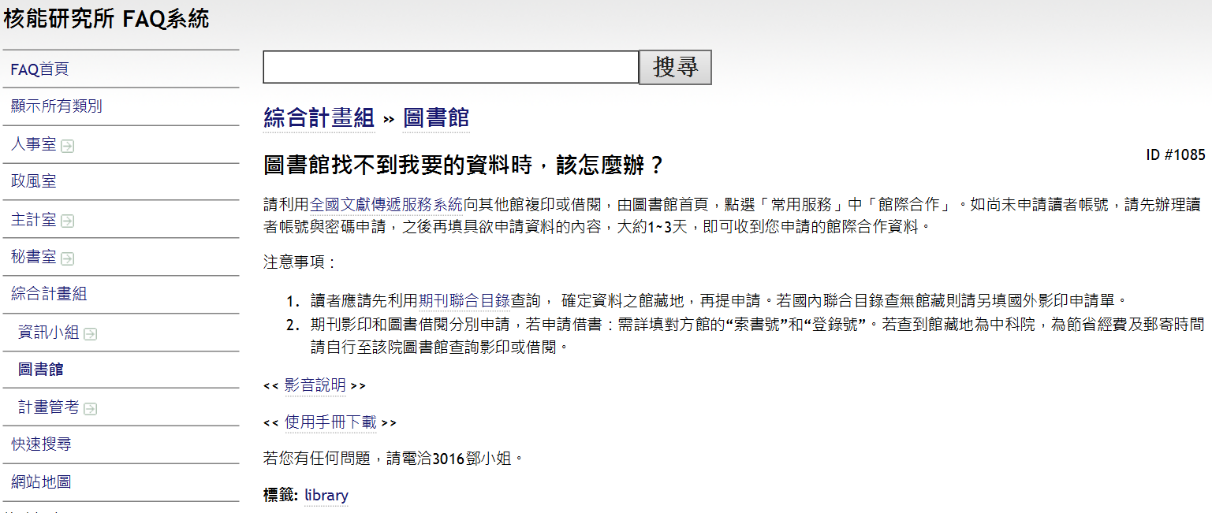
圖書館服務
帳號：身分證字號
密碼：自訂
網址：http://owl.iner.gov.tw/faq/index.php?action=artikel&cat=12&id=86&artlang=tw
路徑：
1.圖書館首頁下方【最新消息】第3條【在圖書館找不到我要的期刊paper
或圖書時，該怎麼辦？】
2.本所首頁→更多服務→線上FAQ →綜合計畫組→圖書館→第2頁第1條
【圖書館找不到我要的資料時，該怎麼辦？】
Notes:
圖書館審核過後,就可以進行申請, 申請中有任何問題, 請隨時與圖書館連絡。

Slide 63
圖書館服務(論著報告)
Notes:
在核研所內 每一位科技人員都會有機會撰寫論著報告, 這些紙本報告會有一份存放在圖書館,
而這些報告的電子版就存放在這個論著管理系統內,現在就來為大家介紹論著報告管理系統.
在圖書館首頁右邊點進來

Slide 64
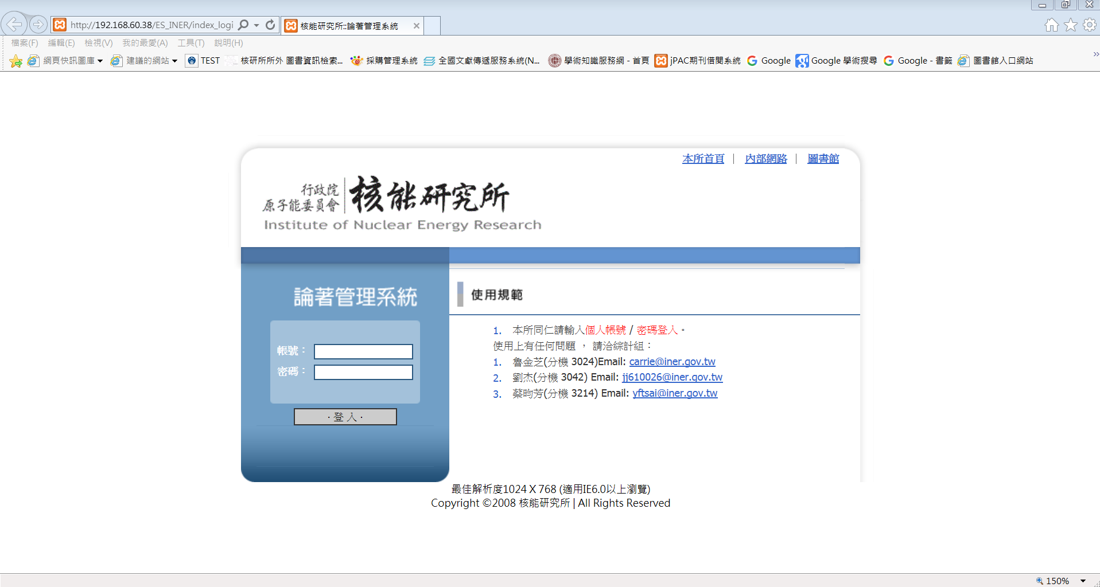
圖書館服務(論著報告)
Notes:
要進入論著管理系統請輸入MIS的帳密

Slide 65
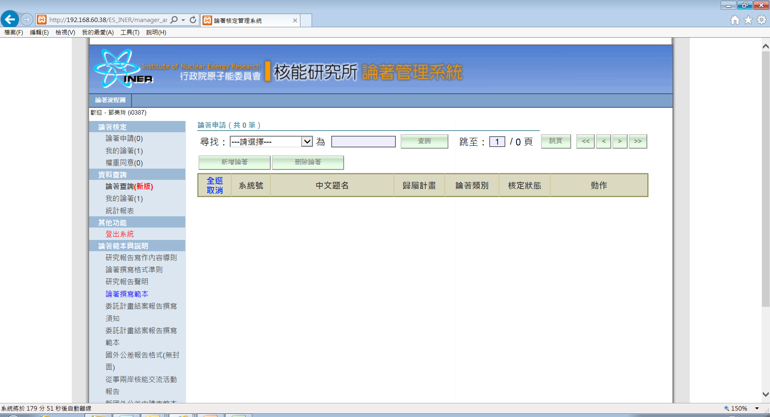
圖書館服務(論著報告)
本所論著報告資料庫
Notes:
這是同仁申請論著的畫面,若要查詢已核定完成的論著報告全文,請點選論著查詢(新版),

Slide 66

圖書館服務(論著報告)
Notes:
這是本所 論著報告資料庫, 原則上已核定完成的論著報告在圖書館的館藏查詢均能查到其基本的書目資料,
若想看報告的全文電子檔,其實不用到圖書館借閱紙本,只要到此資料庫搜詢就可以了

Slide 67
圖書館服務(圖書薦購)
圖書推薦、表單申請
Notes:
同仁若想要向圖書館推荐購買圖書,那要如何申請呢?
請在圖書館首頁右邊,點選圖書薦購

Slide 68

圖書館服務圖書薦購
提醒：
*為必填欄位
審核機制
利用年度專業圖書推薦
Notes:
這是薦購的畫面,有星號者為必填欄位,請儘量填寫清楚。
圖書館在收到推薦單後, 會有一定的審核機制：請您的單位主管與送圖書用戶委員審核通過後,才會辦理採購。
除了運用此方式外, 圖書館每年會主動 提供2次 專業圖書推荐作業, 同仁也可多加利用。

Slide 69
圖書館服務(常用表單)
Notes:
最後要向大家介紹的服務項目, 是必需透過填寫表單申請的方式才能享有,
首先請從圖書館首頁右邊, 常用表單點進來

Slide 70

圖書館服務(常用表單)
Notes:
第一項是專題選粹服務申請

Slide 71

圖書館服務專題選粹
Notes:
圖書館專題選粹服務(SDI)的申請, 是請同仁填寫1到3項有興趣或想閱讀的學術紙本或電子期刊刊名, 但前提是圖書館有訂購的,
圖書館收到申請後,就會不定期的將該期刊最新的目次,傳遞給同仁參考,若有想要看的全文,在電子期刊的部分,
就可以直接點選，紙本的部分則請勾選回傳給圖書館,圖書館會將紙本全文影印傳送給同仁.

Slide 72

圖書館服務所外連線申請
Notes:
第二項是電子資源所外連線帳號申請單,這項服務是您可在所外,(例如家裏),連線查詢使用圖書館的電子資源,
申請此項服務時,請將此申請單列印成紙本,簽名後回傳給圖書館,
圖書館收到,會將使用說明mail給申請同仁,同仁只要照著步驟設定即可,
完成設定登入後,就會視同在所內的環境使用圖書館電子資源.
(p.s. 不過這個範圍僅限於圖書館的各項資源,所內的各項服務是無法連線使用的)

Slide 73

報告完畢 謝謝指教!!
圖書館電話：3016
Notes:
以上是今天報告的內容,同仁在使用上若有不清楚的地方或有任何的疑問,都非常歡迎同仁來電詢問,
這是圖書館單一窗口的連絡電話,
謝謝各位.

Slide 74
112年新進人員業務簡介
綜計組圖資科-邱文豪
112年 2 月10日
Notes:
標題: 44點標楷體加粗
副標題: 32點標楷體加粗

Slide 75


簡介
Security
Network
System
資通安全管理法
資通安全管理法
雲端共享
資安規範
資安規範
軟體
社交工程
社交工程
MIS
線上FAQ

Slide 76

資通安全管理法
108年1月1日實施

Slide 77

資通安全管理法
每人每年接受3小時資安教育訓練
每年7、8月公告於所內首頁

Slide 78
資通安全管理法
危害國家資通訊產品：
公務機關禁止使用危害國家(大陸廠牌)資通安全產品(軟體、硬體、服務)
採購契約：
不得使用危害國家資通訊產品，尤其是傳播影像或聲音功能產品，應將限制事項納入委外契約或場地使用規定中
資通系統：
資通系統之開發或委外營運，應符合資通安全管理法附表十(系統防護基準表)規定

Slide 79

資安規範
新進人員宣導單

Slide 80
資安規範
群組原則
螢幕保護程式：10分鐘
密碼長度：8個字元，由中英文組成
密碼歷程記錄：3次
密碼使用期限：最長180天、最短1天

Slide 81
資安暨個資保護推行委員會
召集委員
黃主任秘書文松
執行長
綜計組副組長
執行秘書
綜計組資訊單位
執行秘書
法規事務室人員
委員
各單位推派副主管層級兼任
資安暨個資
內部稽核
資訊服務
個資管理
下設四個小組

Slide 82

資安暨個資保護推行委員會
資服人員

Slide 83
資安暨個資保護推行委員會
協助資通安全小組，宣導及查核資通安全事務
資服人員
配合資安法或上級調查及宣導
協助內部稽核小組，宣導稽核目標
e.g.政風室資安稽核
協助基礎電腦設定
加入網域
IP控管

Slide 84

社交工程
收件匣-wenhao@iner.gov.tw- Outlook
收件匣
電子發票中獎通知，請登入電子發票平台…
未讀取的郵件
年金改革總整理…
寄件備份
xxx網美清涼照流出…

Slide 85
社交工程
收件匣-wenhao@iner.gov.tw- Outlook
收件匣
電子發票中獎通知，請登入電子發票平台…
非公務信件→不點閱
未讀取的郵件
年金改革總整理…
寄件備份
本所及上級不定期辦理社交工程演練
xxx網美清涼照流出…

Slide 86



社交工程
不點擊不明連結
不打開不明附件
不下載不明軟體

Slide 87



社交工程
檢查郵件網址
不轉傳不明信件
內容是否恰當

Slide 88



社交工程
電話詢問相關人員
在垃圾郵件中開啟
(純文字模式)
公務信箱不做私人用途

Slide 89




有線網路
禁止雲端空間上傳資料
禁止部分遠端軟體
本所提供雲服務：drive.iner.gov.tw
禁止挖礦軟體
禁止P2P軟體

Slide 90





有線網路
一台電腦僅
一張網路卡
禁止私接Hub
禁止私接網卡
安裝防毒軟體
加入網域(iner.crop)

Slide 91

有線網路
電腦名稱：前五碼為工號+A、B……依此類推

Slide 92

有線網路

Slide 93

無線網路

Slide 94
無線網路
iner-guest
iner
iner-peap
所外人員
所內同仁
所內同仁
與所內網路區隔
無法使用所內任何服務
公用設備
私人設備

Slide 95
無線網路
iner-guest
iner
iner-peap
所外人員
所內同仁
所內同仁
與所內網路區隔
無法使用所內任何服務
公用設備
私人設備

Slide 96
無線網路
iner-guest
iner
iner-peap
所外人員
所內同仁
所內同仁
與所內網路區隔
無法使用所內任何服務
公用設備
私人設備

Slide 97

雲端
個人雲端空間25G

Slide 98
雲端
個人雲端空間25G

Slide 99

雲端
個人雲端空間25G

Slide 100
軟體
禁止使用非授權軟體
尊重著作權，請同仁儘速移除非法下載或使用之軟體！
發佈：2016 年 10 月 14 號
#網路公告
BSA台灣軟體聯盟每年進行盜版軟體之檢查並接受檢舉，根據BSA的軟體盜版案件歷史資料，遭起訴的被告，有高達1/3的比例是員工，顯示倘若企業使用盜版軟體，員工也得視其行為負擔刑責；若有非法重製，依著作權法可處三年以下有期徒刑、拘役，或科或併科新台幣七十五萬元以下罰金。
本所為公務機關，向來依法行政，對於著作權之維護亦不遺餘力，為保護本所及同仁的公務權益，請同仁尊重智慧財產權，勿隨意下載非法軟體使用。
若有同仁不慎安裝或使用盜版軟體，敬請儘速移除，以保護自身及單位權益、遠離刑責風險，本所亦將依相關規定議處。
為落實本所軟體資產管理，本所已建立軟體版權登錄系統，請同仁依規定安裝前述管理系統。

Slide 101

軟體
軟體版權登錄系統
192.168.20.157顯示
此電腦為 i2517 使用，與登入帳號不符，是否進入系統進行版權登錄作業。
個人資產
Web資料
不能用IE開啟

Slide 102
軟體
軟體版權登錄系統
192.168.20.157顯示
1.本軟體授權之登錄採取自我合法授權協議。在登錄軟體版權前，請先詳細閱讀並充分知悉相關規定。
2.請確認此軟體為合法使用，包含合法購置、授權或移轉、共享、免費軟體等……

Slide 103

軟體
安裝防毒軟體

Slide 104

軟體
安裝防毒軟體

Slide 105



MIS
Management Information Systems
系統開發維運
差勤系統
人力工時
採購系統

Slide 106

MIS

Slide 107

線上FAQ

Slide 108



線上FAQ
無法上網、網路設備故障排除
公文系統IE基本環境檢視設定
無法支援流程問題、帳號管理需轉文書科
綜計組資訊小組FAQ承辦人針對問題協轉相關負責人員解決
電腦系統、硬體故障檢修由主機負責廠商
IP發放、節點系統被鎖及各館新進同仁設定請找各館資訊服務人員協助

Slide 109

線上FAQ
如果還有其他問題
駐點人員 #3199
邱文豪 #3021

